Slide 1
NABIZ – SICAKLIK – NEM ÖLÇER
BLUETOOTH YOLUYLA ANDROİD TELEFONA VE BİLGİSAYARA BİLGİ AKTARIMI

Slide 2
GİRİŞ
Proje Amacımız
Doktor İle Röportaj
Hedef Aldığımız Hastalıklar
İstatistik Veriler
Projemizin Avantajları
Projemizin Dezavantajları
Projemizin Çalışma Prensibi
Kullanılacak Malzemeler
Proje Tasarımı
Sonuç

Slide 3
1. Proje Amacımız
Projemiz sayesinde hastalar ve yakınları, nabız şiddetlerini, ortamın sıcaklık ve nem derecesini anında görebilir.
Hastalar ya da hasta yakınları aynı zamanda bu bilgileri bluetooth yoluyla telefon ve bilgisayarlarına aktararak anında bilgi sahibi olabilirler.
İstedikleri zaman, kolaylıkla bu bilgilere ulaşarak, kendilerini ya da yakınlarını daha güvende hissedebilirler.

Slide 4
1.2 Literatür Araştırması
Puls Oksimetre,
1970 li yıllar, Hewlett-Packard
Kendi kendini kalibre edebilen oksimetre geliştirildi.
1974 Mart , Takuo Aoyagi-Biyomühendis (Japonya)
İlk modern pulse oksimetreyi yaptı.
1970 lerin sonları,Scott Wilbur ve takımı -Biox firması(Colorado/USA)
Günümüzde kullanılan pulse oksimetreyi geliştirdiler.
1980 Ohmeda , Biox ‘u satın aldı.
Nellcor ve Novametrix ile çalıştı.

Slide 5
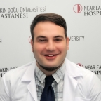
2. Doktor ile Röportaj
+ Merhaba, biz Biyomedikal Mühendisliği bölümünden geliyoruz ve projemiz hakkında size birkaç soru soracağız.
- Hoşgeldiniz, umarım yardımcı olabilirim.
+ Öncelikle kendinizden bahseder misiniz?
- 7 Mart 1981 yılında Maidstone, İngiltere'de dünyaya geldim.
Eğitimim: 1996-2000 Chatham Grammar
2000-2003 Queen Mary University of London, Genomics Faculty
2003-2005 University of Kent - Canterbury Christchurch Biomedical Research Facility
2005-2011 I.P. Pavlov State Medical University – Saint Petersburg (Medical Degree)
Dr. Ali Ahmet UZAN

Slide 6
2. Doktor ile Röportaj
+ Hastanenizde hangi akciğer hastalıkları sıkça rastlanıyor?
- En çok KOAH. Bunun yanında astım, bronşit, Pnomoni ve akciğer hastalıkları.
+ Bu hastalıklar üzerinde nem ve sıcaklığın etkisi var mıdır?
- KOAH için sıcaklık ne kadar artar ve nem ne kadar azalırsa o kadar alevlenme olur. Bu da hastaları rahatsız eder. Ama genel olarak akciğer hastalıkları yazın daha azdır. Çünkü insanlar grip, zatüre olmazlar. Kışın bu yüzden daha çok hastamız olur. Grip olduklarında akciğer iltihaplanmaları da meydana gelir.
+ Hastanenize ne sıklıkla akciğer hastaları gelmektedir?
- Yarın üç tane KOAH hastam var. Yani ayda yirmi üzeri hasta geliyor. Mevsimsel değişmeler de hasta sayısını değiştiriyor.

Slide 7
2. Doktor ile Röpartaj
+ Hastanenizde, hastanın bulunduğu ortamdan nem-sıcaklık ve hastanın nabzını bluetooth veya wifi yolu ile verileri alabileceğiniz bir cihaz var mı?
- Yok. Sadece kardiyolojide telemetri sistemi var. Ama verimli çalışmıyor.
+ Peki böyle bir cihaz olsa kullanır mıydınız?
- Süper olurdu. Çok iyi olurdu. Kesin kullanırdık. İşimi çok kolaylaştırırdı. Telemetriden daha iyi olurdu. Maliyeti daha düşük, bakımı daha kolay ve kullanması daha kolay olurdu. Geçmişe dönük verilerin kontrol edilmesi de büyük bir artık yönü olabilir.
+ Yani projemiz gerekli olan bir cihaz mıdır?
- Kesinlikle.
+ Bize vakit ayırdığınız için teşekkür ederiz.
- Ben teşekkür ederim umarım yardımcı olabilmişimdir. Projenizde başarılar dilerim.

Slide 8
3. Hedef Aldığımız Hastalıklar
Astım
Kronik Obstrüktif Akciğer Hastalığı (KOAH)
Amfizem
Migren
Bronşit
Aritmi

Slide 9
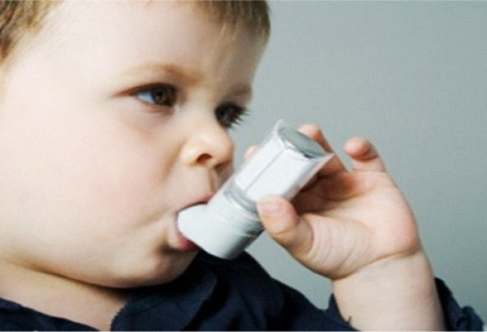
3.1 Astım
Astım, solunum yollarının süregelen bir iltihap sonucu aşırı derecede duyarlı olmasına ve bazı etkenlerle zaman zaman daralmasına neden olan bir solunum yolu hastalığıdır.

Slide 10
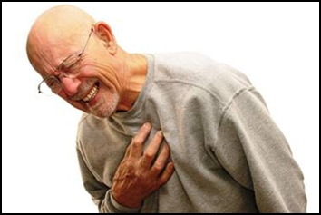
3.2 KOAH
KOAH, zayıf hava akışının görüldüğü obstrüktif bir akciğer hastalığıdır. Tipik olarak zamanla daha kötüleşir.
Ana belirtileri: nefes darlığı, öksürme ve balgam üretimidir.

Slide 11
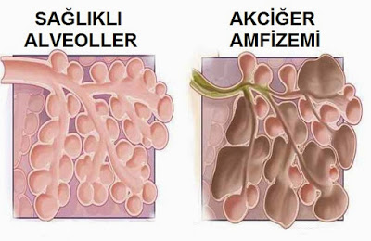
3.3 AMFİZEM
Amfizem, akciğer dokusu hastalığıdır. Özelliği akciğer hava keseciklerinin (alveol) aşırı derecede gerilmesi, genişlemesi ve çeperlerinde yapı bozuklukları görülmesidir.

Slide 12
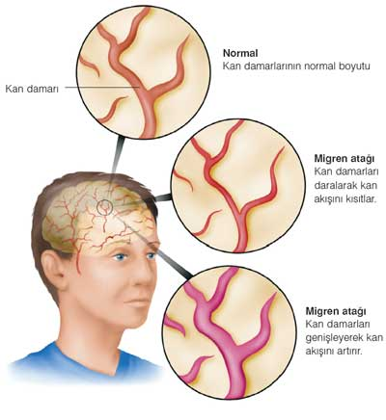
3.4 MİGREN
Migren, çoğunlukla otonom sinir sisteminde görülen birkaç belirtiyle bağlantılı olan tekrarlayıcı orta şiddette ve şiddetli baş ağrısı ile karakterize kronik bir rahatsızlıktır

Slide 13
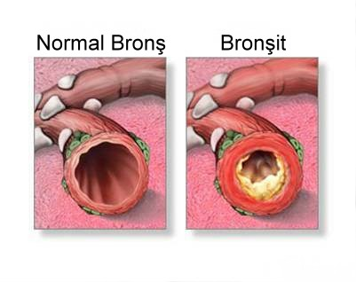
3.5 BRONŞİT
Bronşit, akciğerlere giden havayollarının iç yüzündeki zarın iltihaplanmasıdır. İki çeşidi vardır.
Akut bronşit grip gibi hastalıklarla beraber görülebilirken,
Kronik bronşit daha ciddi bir iltihaplanmadır. Mutlaka tedavi gerektirir.

Slide 14
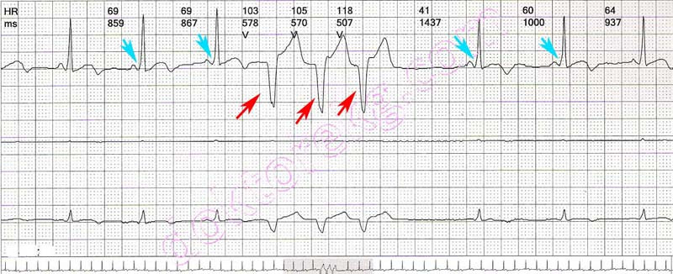
3.6 ARİTMİ
Aritmi, kalp ritminin düzensizleşmesi, yani anormal kalp ritmidir. Kalp atışları hızlanır ve kişi kalp atışlarını rahatlıkla hisseder. Heyecanlanma ya da herhangi bir fiziksel aktivite sırasında oldukça belirgindir. Ayrıca kalp ritimleri düzensiz fakat yavaş olabilir. Kalbin atması sırasında tekleme hissedilir.

Slide 15
4. Bazı İstatistiksel Araştırmalar
Dünya genelinde yaklaşık 300 milyon kişide astım mevcuttur ve artmaktadır.
Dünya Sağlık Örgütü (DSÖ) tahminlerine göre dünya genelinde 210 milyon kişide KOAH mevcuttur.
2005 yılında KOAH nedeniyle 3 milyon kişi hayatını kaybetmiştir, bu da tüm dünyadaki ölümlerin %5’ini oluşturmaktadır.
KOAH nedenli ölümlerin önümüzdeki on yıl içinde %30 artacağını tahmin etmektedir.

Slide 16
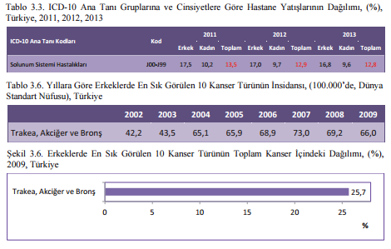

Slide 17
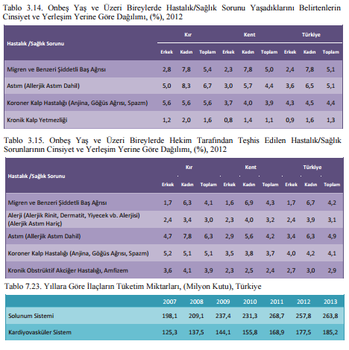

Slide 18
5. PROJE AVANTAJLARI
Hastalar nabız, sıcaklık ve nem bilgilerini anında görebilirler.
Telefonla ya da bilgisayarla işi olanlar cihaza bakmazsızın bilgileri anında görebilirler.
Cihazı, telefonu ya da bilgisayarı kullanma yeteneği olmayanlar, bebekler, yaşlılar veya yatan hastaların nabız bilgileri, ortamın sıcaklık ve nem bilgileri, hasta yakınlarına kolaylıkla gelebilir.

Slide 19
5.PROJE AVANTAJLARI
Cihaz açık iken tüm bilgileri an ve an gösterir ve kaydeder. Sonradan kontrol etmek mümkündür.
İstenirse şarjlı pil kullanılabilir.
Boyutu küçüktür.
Taşınması kolaydır.

Slide 20
6. PROJE DEZAVANTAJLARI
Nabız değişimlerinin algılanması çok hızlı değildir.
Nabız, sıcaklık veya nem değişimleri kritik düzeylere geldiğinde uyarı vermez.
SPO2 probu hassas ölçüm alır.
Verileri telefon ve bilgisayarda görmemiz için bluetooth çekim alanı içerisinde olmak gerekir.
Pilin ömrü kadar çalışır, değiştirilmesi gerekir.
Devre gürültüden etkilenebilir ve ölçümlerde ufak sapmalar oluşabilir.

Slide 21
7. PROJE ÇALIŞMA PRENSİBİ
Parmaktan nabız ölçer probu ile, hastanın nabzı algılanır.
Cihazda bulunan nem ve sıcaklık ölçer sensörü de ortamın nem ve sıcaklık derecelerini algılar.
Alınan bu bilgiler, cihaz üzerinde bulunan led ekranda gösterilir.
Aynı zamanda istenirse, bluetooth yoluyla cep telefonuna veya bilgisayara bu bilgiler anında aktarılır.
Telefon ve bilgisayara gelen bu bilgiler kaydedilir. Eğer istenirse daha sonra geçmiş kontrol edilebilir.

Slide 22
8. KULLANILACAK MALZEMELER
PIC 16F877
LM358N OPAMP
SPO2 PROBU
2*16 LCD EKRAN
7805 REGÜLATÖR
9V PİL
KONDANSATÖLER
DİRENÇLER
4MHZ KRİSTAL
SHT11 SENSÖRÜ
HC-05 veya HC-06 BLUETOOTH

Slide 23
7.1 PIC 16F877
Yüksek hızlı RISC işlemciye sahiptir;
35 adet komut mevcuttur;
Tüm komutlar 1 saykıl çeker, (Dallanma komutları 2 saykıl çeker.);
20 Mhz’ye kadar işlem hızına sahiptir;
8Kx14 word’lük flash program belleği mevcuttur;
368x8 bayt’lık data belleği;
256x8 byte’lık EEPROM data belleği;
PIC16C73B/74B/76/77 ile uyumlu pin yapısı;
Doğrudan ve dolaylı adresleme;
Power-on Reset (POR), Power-up Timer (PWRT) , üzerinde bulunan RC osilatör ile çalışan Watchdog Timer (WDT);
Programlanabilen kod koruma;
Enerji tasarrufu için uyku (SLEEP) modu;
Düşük güçlü yüksek hızlı CMOSFLASH/EEPROM teknolojisi;
Tamamen statik dizayn;
Devre üzerinde seri programlama;
5 V’luk kaynak ile çalışma;
2 V ile 5.5 V arasında işlem yapabilme özelliği;

Slide 24
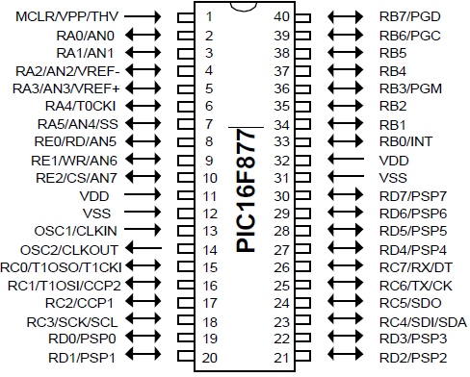
8.1 PIC 16F877 FİZİKSEL YAPISI

Slide 25
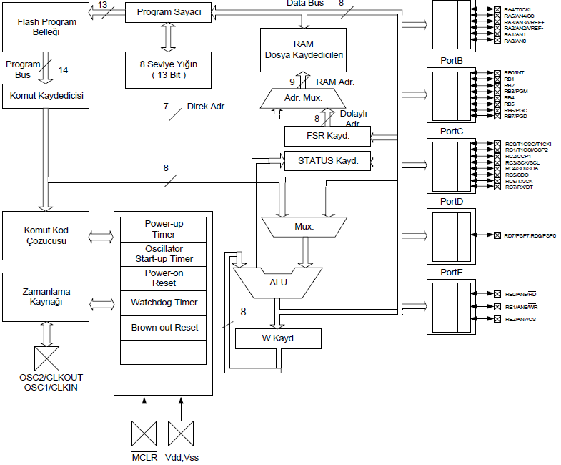

Slide 26
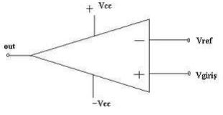
8.2 LM358N OPAMP
2 giriş ve 1 çıkış bulunmaktadır. Opamplar gerilim karşılaştırıcı olarak görev yaparlar. Şekildeki yapı gerilim karşılaştırma devresidir. Bu yapıya göre;
Vgiriş > Vref ; Vout = Vcc
Vgiriş < Vref ; Vout = -Vcc olur.
Yani girişin gerilimi referanstan büyükse çıkışa pozitif besleme gerilim değerini yansıtır. Tam tersinde ise negatif besleme gerilim değerini yansıtır.

Slide 27
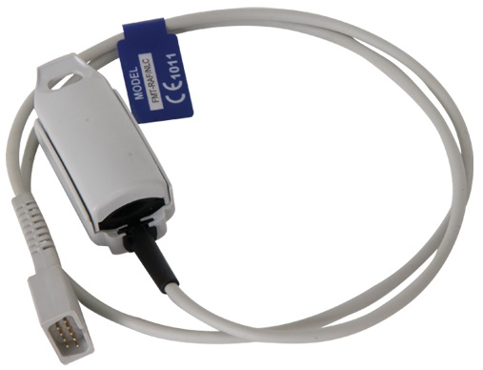
8.3 SPO2 PROBU
Hastanın kanındaki oksijen moleküllerinin hemoglobin moleküllerince ne miktarda tutulduklarını ölçer ve bu sayede nabzı hesaplar.

Slide 28
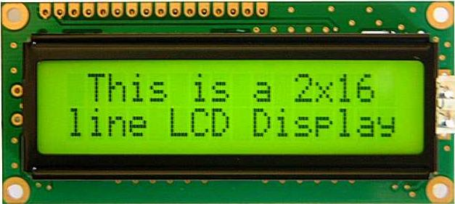
8.4 LCD EKRAN
Alınan veriler lcd ekranda görünür.

Slide 29
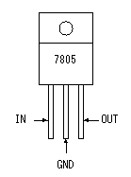
8.5 7805 REGÜLATÖR
Digital entegreler ve denetleyiciler(PIC serisi) +5V besleme ile çalıştığı için uygulamalar için önemli bir elemandır.
6-36V arası uygulanan gerilimi 5V’a sabitler. Bu sabitlemeyi yaparken üstündeki ortasında yuvarlak bulunan metal kısım ısınır.

Slide 30
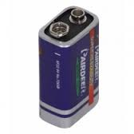
8.6 9V PİL
Cihazın enerji kaynağı

Slide 31
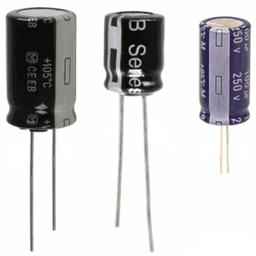
8.7 KONDANSATÖLER
Kondansatörler elektrik yüklerini kısa süreliğine depo etmeye yarayan devre elemanlarıdır.

Slide 32
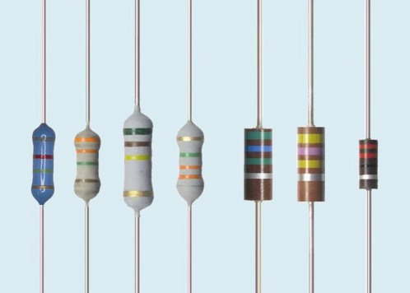
8.8 DİRENÇLER
Devreye uygulanan gerilim ve akım bir uçtan diğer uca ulaşıncaya kadar izlediği yolda birtakım zorluklarla karşılaşır. Bu zorluklar elektronların geçişin etkileyen veya geciktiren kuvvetlerdir. İşte bu kuvvetlere direnç denebilir.

Slide 33
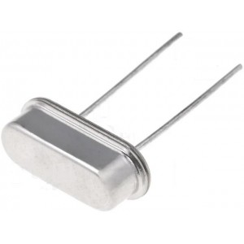
8.9 4MHZ KRİSTAL
Osilatör bir kare dalga sinyali üretir, bu sinyale saat(clock) sinyali denir. Saat sinyali pic’e yüklediğimiz programın çalışması için gereklidir ve sinyalin frekansı da komutların işleniş hızını da değiştirecektir. Kristalin frekansı arttıkça programın çalışma hızı da artmaktadır.

Slide 34
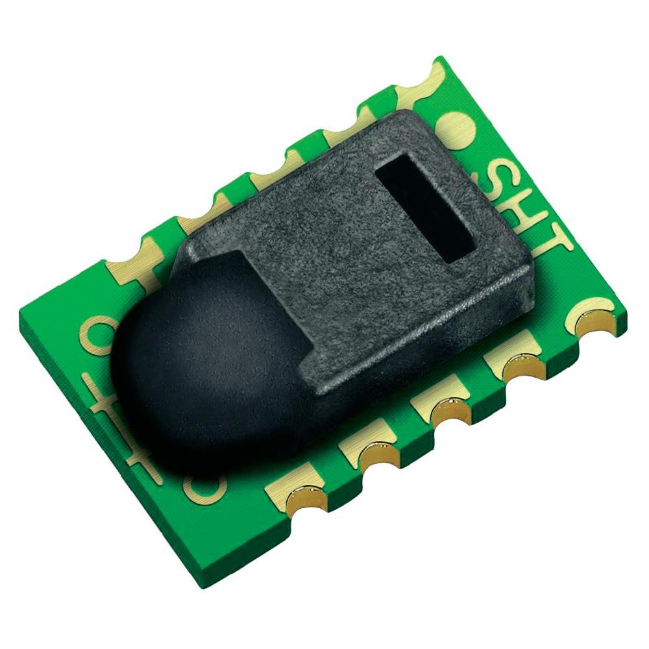
8.10 SHT11 SENSÖRÜ
-40 °C ile +128 °C sıcaklıkları arasında ± 0.5 °C hata ile sıcaklık ölçümü, ± % 3.5 hata ile de bağıl rutubet (nem) ölçümü yapabilmektedir.

Slide 35
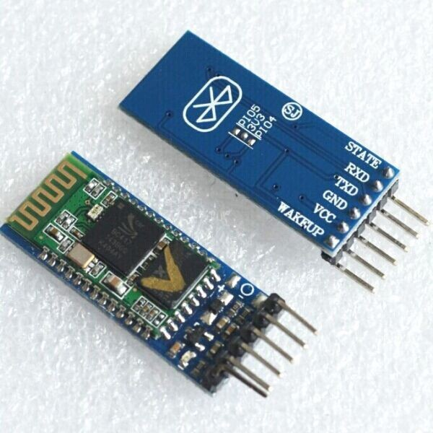
8.11 HC-05 BLUETOOTH
PIC den gelen bilgiler bluetootha gelir.

Slide 36
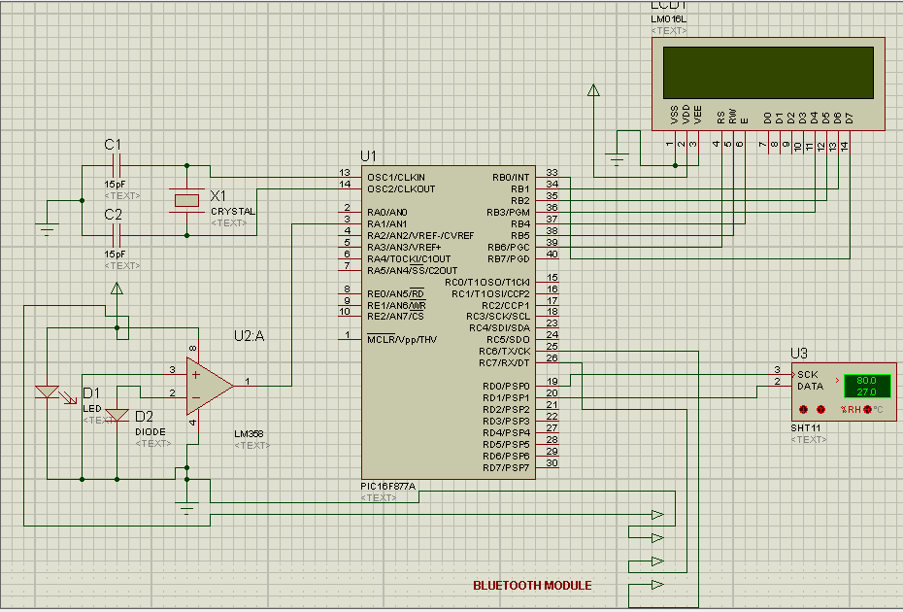
PROJE TASARIMI

Slide 37
10.SONUÇ
Devremizi çizdik ve plakete aktardık.
Malzemeleri temin ettik.
Malzemeleri plaket üzerine monte ettik
Devre bağlantılarını yaptık
Bluetooth yazılımından yararlandık
SPO2 probumuzu devreye ekledik
LCD Ekran bağlantısını yaptık.
Devremizi çalıştırdık.
Cihazımız hassas sonuç vermektedir. Bunun birkaç sebebi vardır.
Akıllı telefon ile bağlantısını yaptık.
Bilgisayar için hyperterminal programını indirdik.

